Slide 1

NHIỆT LIỆT CHÀO MỪNG CÁC THẦY CÔ VỀ DỰ TIẾT CHUYÊN ĐỀ MÔN TIN HỌC LỚP 4

Slide 2

KHỞI ĐỘNG

Slide 3



AI NHANH NHẤT

Slide 4
Câu 1 : Theo em việc gõ bàn phím đúng cách mang lại những lợi ích nào sao đây?
A.
Giúp gõ nhanh và chính xác.
B.
Giúp gõ đúng khi ngồi bất kì tư thế nào.

Slide 5

Câu 2 : Hai ngón tay trỏ để trên phím?
A.
F và E
B.
I và J
C.
F và J
D.

Slide 6
Câu 2 : Ngon tay cái để trên phím nào ?
A.
Phím Shift
B.
Phím cách
C.
Phím Enter
D.
Phím Ctrl

Slide 7

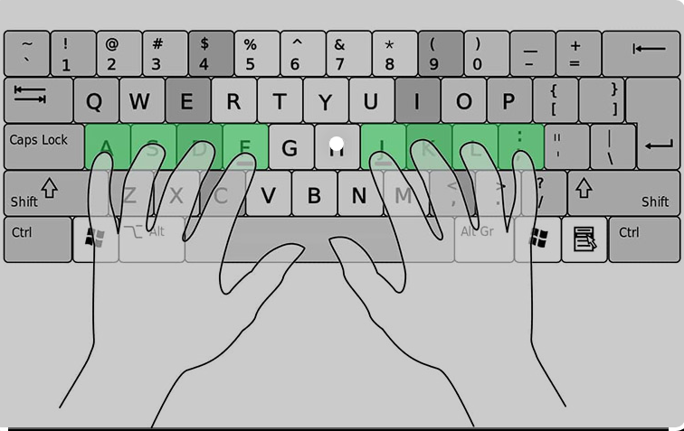
CHỦ ĐỀ A: MÁY TÍNH VÀ EM
CHỦ ĐỀ A1: LỢI ÍCH CỦA VIỆC GÕ BÀN PHÍM ĐÚNG CÁCH
Bài 1: Thực hành gõ bàn phím đúng cách

Slide 8
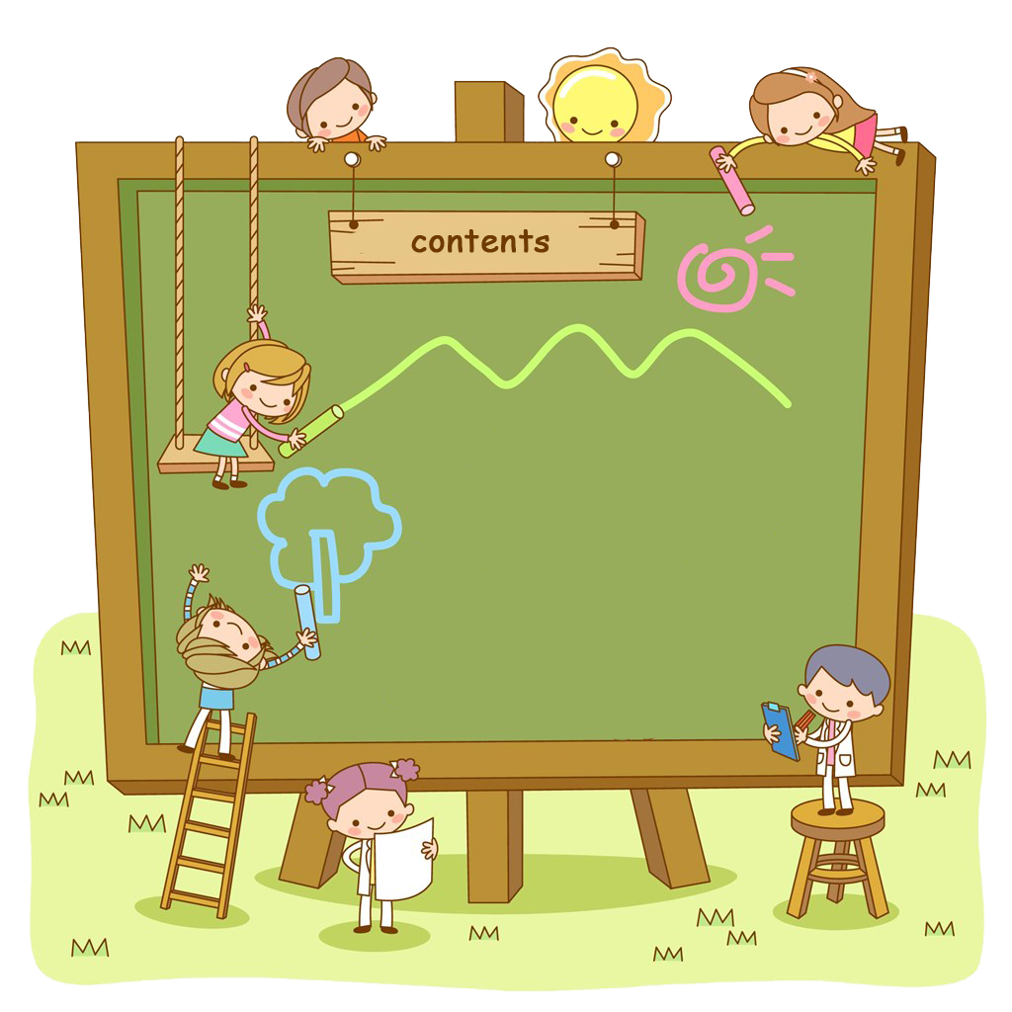
1
Nhận biết lợi ích gõ bàn phím đúng cách
NỘI DUNG BÀI HỌC
Thực hành gõ đoạn văn bản đúng khoảng 50 từ
2

Slide 9
NỘI DUNG BÀI HỌC
1
Nhận biết lợi ích gõ bàn phím đúng cách

Slide 10
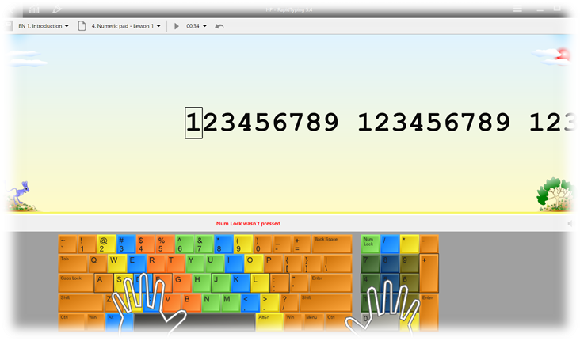
Thi đua gõ phím trên phần mềm RapidTyping (thời gian :5 phút)
Học sinh đặt đúng tay lên bàn phím, chọn EN1-Basic Lesson 1 và EN1-Numeric pad Lesson 1 để thực hiện.

Slide 11


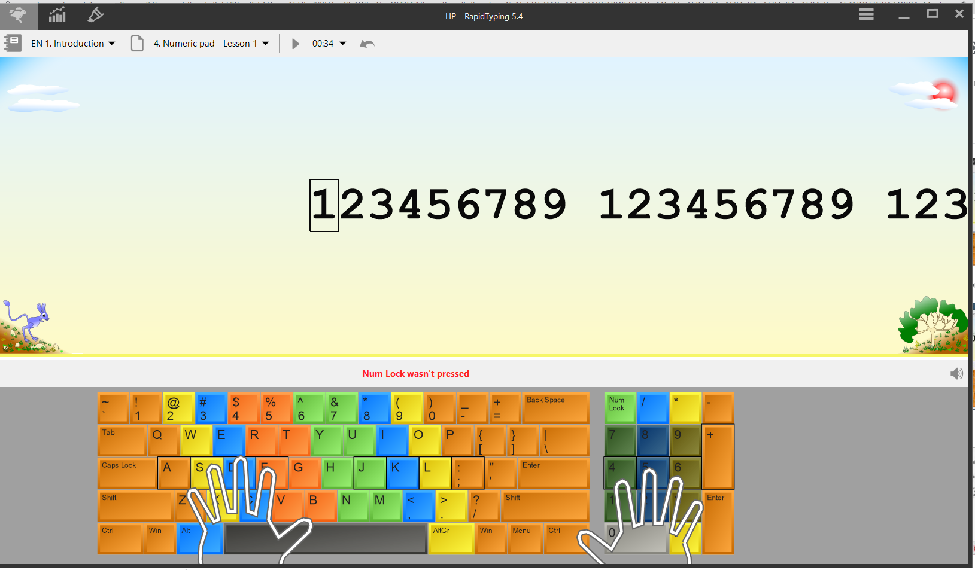
HẾT GIỜ RỒI
BẮT ĐẦU
TÍNH GIỜ

Slide 12


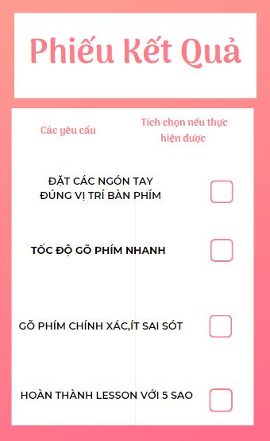
Đội trưởng theo dõi và điền phiếu kết quả

Slide 13
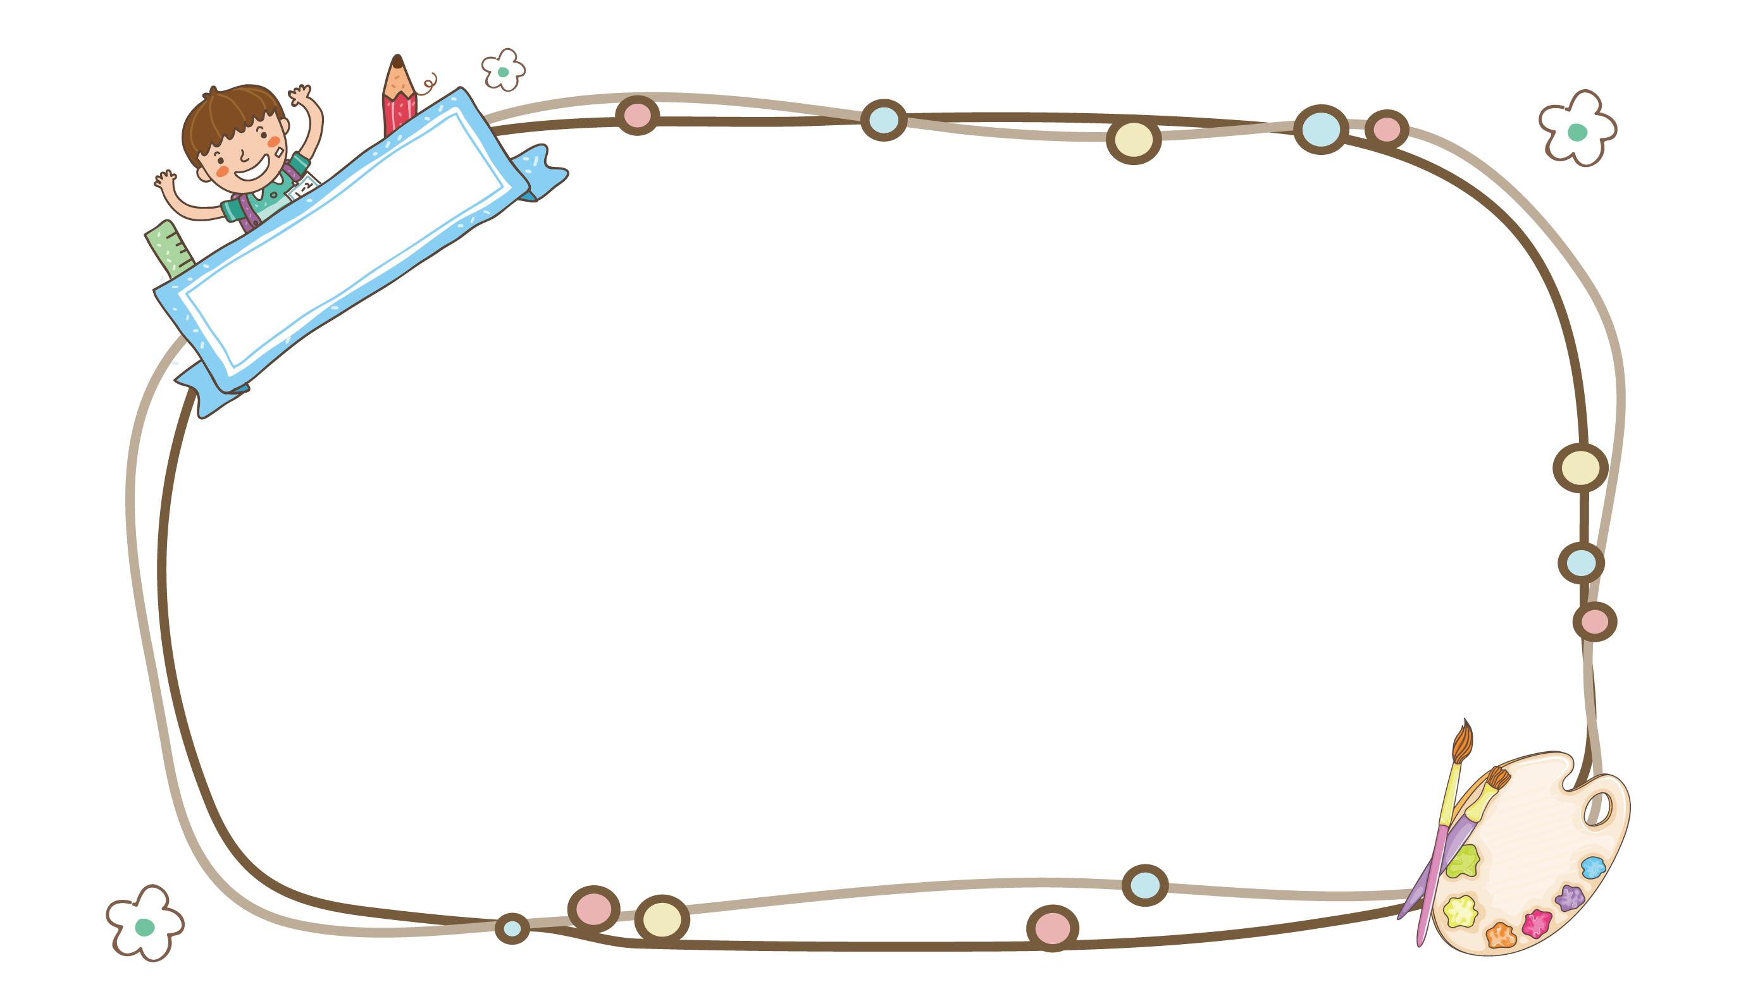
Câu hỏi thu hoạch
Câu hỏi: Em hãy nêu lợi ích của việc gõ bàn phím đúng cách?
Ngoài những lợi ích trên việc gõ bàn phím đúng cách còn đêm lại lợi ích gì khác?

Slide 14
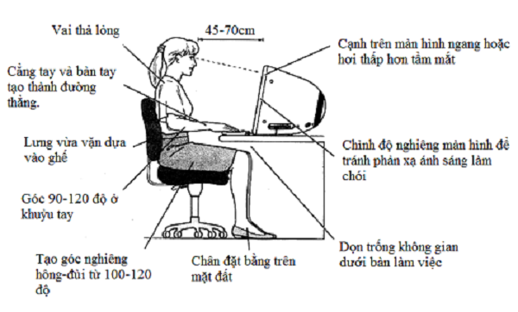
Tư thế ngồi gõ phím đúng

Slide 15

ĐẶT NGÓN TAY ĐÚNG CÁCH

Slide 16
NỘI DUNG BÀI HỌC
Thực hành gõ bàn phím
2

Slide 17
Em hãy mở phần mềm WordPad gõ lại nội dung sau không dấu.( 5 phút)
“ Nước ta có 63 tỉnh và thành phố với đường biển trải dài khoảng 3260 km. Nước ta là quốc gia đa dân tộc với 54 dân tộc cùng sinh sống . Tính đến năm 2021, dân số của nước ta trên 98 triệu người, với tuổi thọ trung bình khoảng 73 tuổi.”
( Theo: Tổng cục thống kê)

Slide 18
Kết luận
Chăm chỉ luyện tập gõ các hàng phím đúng cách sẽ giúp em tăng tốc độ gõ và nâng cao độ chính xác.

Slide 19
Vận dụng

Slide 20
Cuộc thi tìm kiếm vua bàn phím

Slide 21
Em hãy sử dụng phần mềm WordPad để gõ lại một câu chuyện khoảng 50 từ mà em yêu thích.
Bạn nào hoàn hành sản phẩm nhanh, chính xác và câu chuyện hay bổ ích sẽ nhận được phần quà hấp dẫn!

Slide 22
TIẾP SỨC ĐỒNG ĐỘI

Slide 23
Cách chơi: 3 đội THỎ TRẮNG, THỎ XANH và THỎ HỒNG xếp thành 3 hàng dọc trước bảng. Khi trò chơi bắt đầu, các bạn học sinh của 3 đội LẦN LƯỢT gõ các phím chức năng có trên bàn phím . Sau 2 phút, đội nào viết được nhiều chính xác tên các phím sẽ là đội chiến thắng.

Slide 24
BẮT ĐẦU TÍNH GIỜ
HẾT GIỜ RỒI
Thời gian: 2 phút

Slide 25

VIỆC GÕ PHÍM ĐÚNG CÁCH SẼ GIÚP EM:
Gõ nhanh và chính xác hơn.
Tạo thói quen nhận biết đúng vị trí của các phím và tăng khả năng tập trung .

Slide 26
XIN CÁM ƠN CÁC THẦY CÔ GIÁO
VÀ CÁC EM HỌC SINH
Tài liệu được chia sẻ bởi Website VnTeach.Com
https://www.vnteach.com
Một sản phẩm của cộng đồng facebook Thư Viện VnTeach.Com
https://www.facebook.com/groups/vnteach/
https://www.facebook.com/groups/thuvienvnteach/

